Slide 1

Mikrobilgisayar sistemleri ve assembler
GÖLHİSAR uygulamalı bilimler yüksekOKULU
Öğr. Gör. Bahtiyar USLU

Slide 2
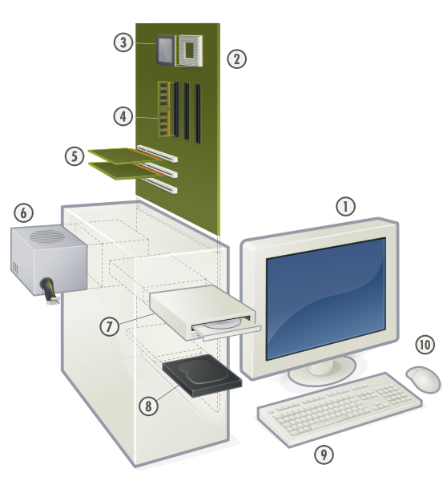
Bilgisayarın Temel Bileşenleri:
CPU
Ram
Giriş Çıkış Ünitesi
Çevresel Birimleri
PC

Slide 3
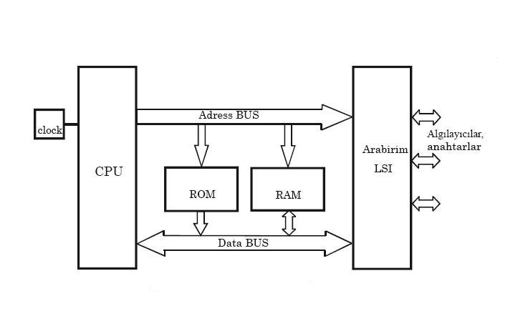
Bir Bilgisayarın Genel Yapısı

Slide 4
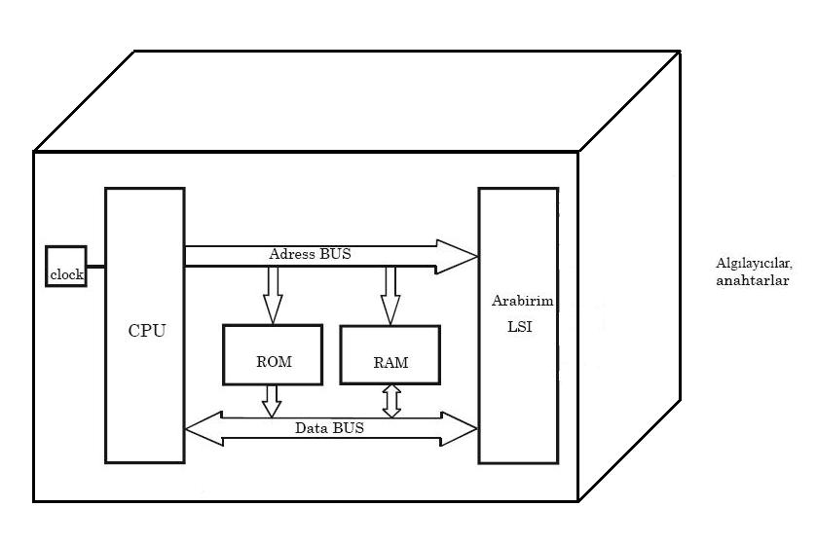
Mikrobilgisayarın (Mikrodenetleyici, Mikrokontrolcü) Blok Şeması.

Slide 5
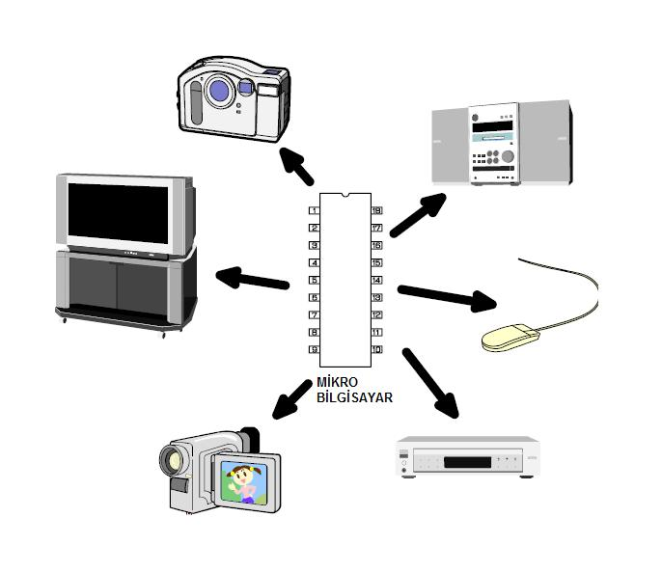
Mikrobilgisayarların Kullanıldığı Yerler:
Üretici Firmalar:Intel,Cyrix,AMD, Motorola ve Microchip
12C508,16C84,MCS-51,8031AH,80C51FA…………………………..

Slide 6
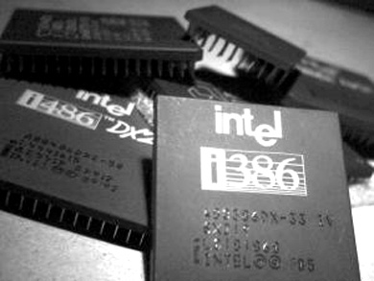
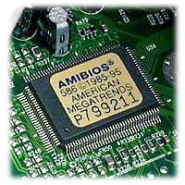
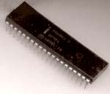

Slide 7
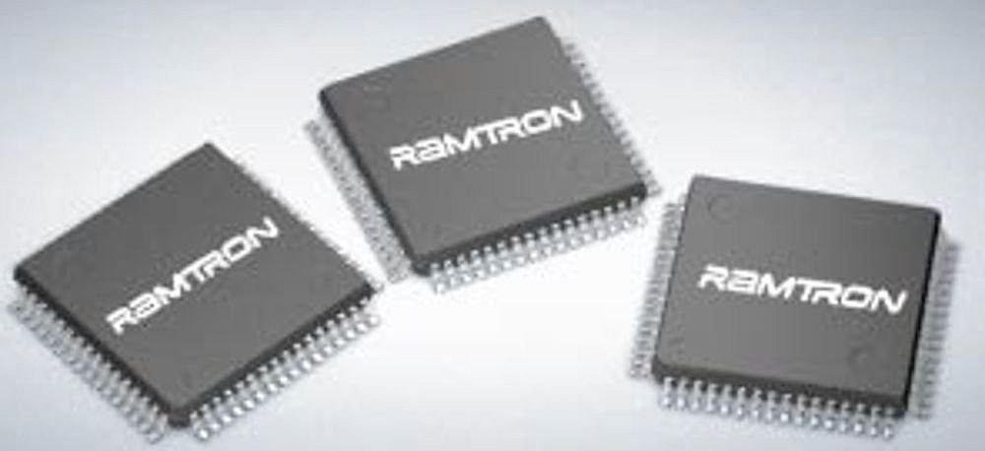
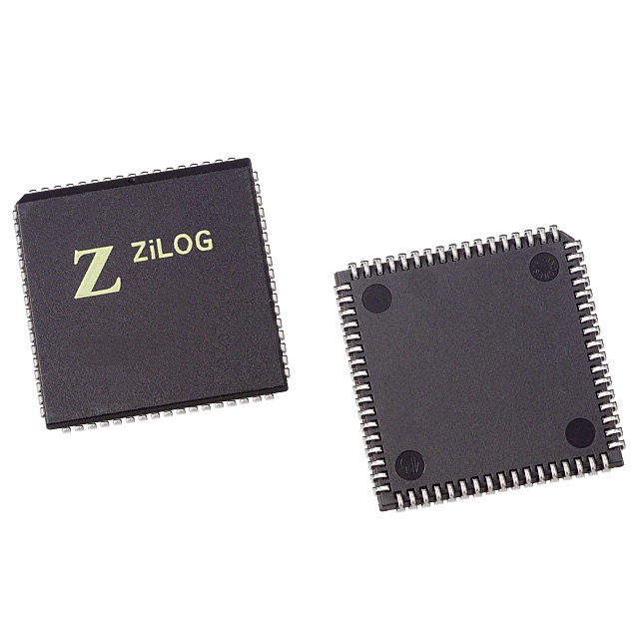
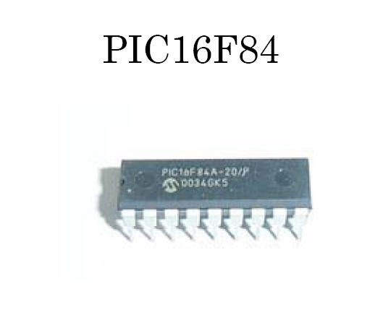

Slide 8
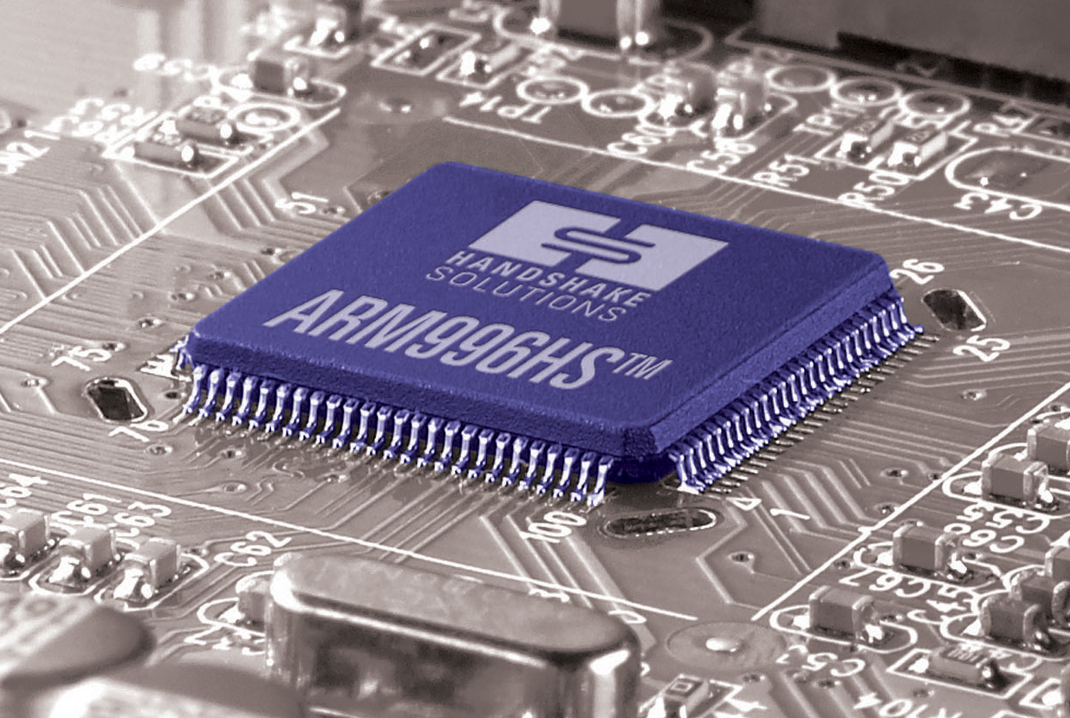

Slide 9
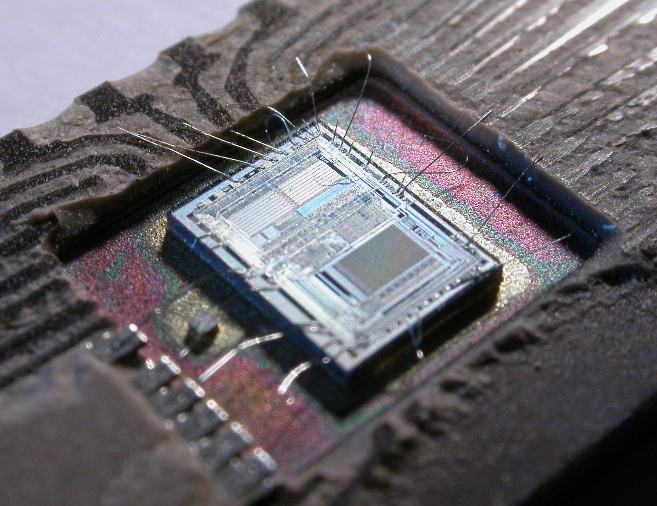

Slide 10
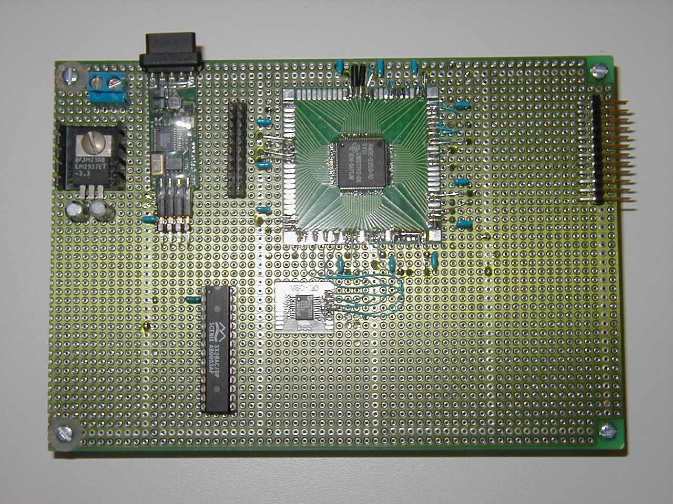

Slide 11
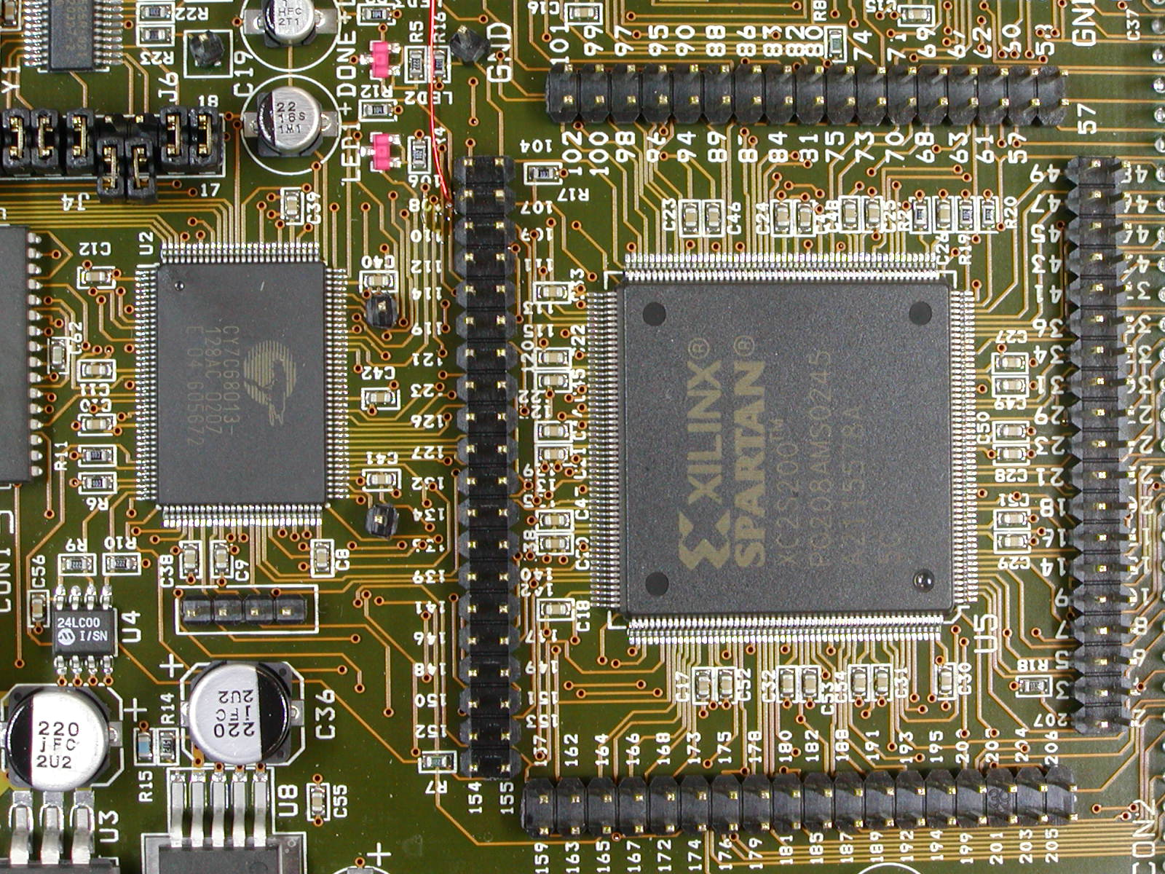

Slide 12
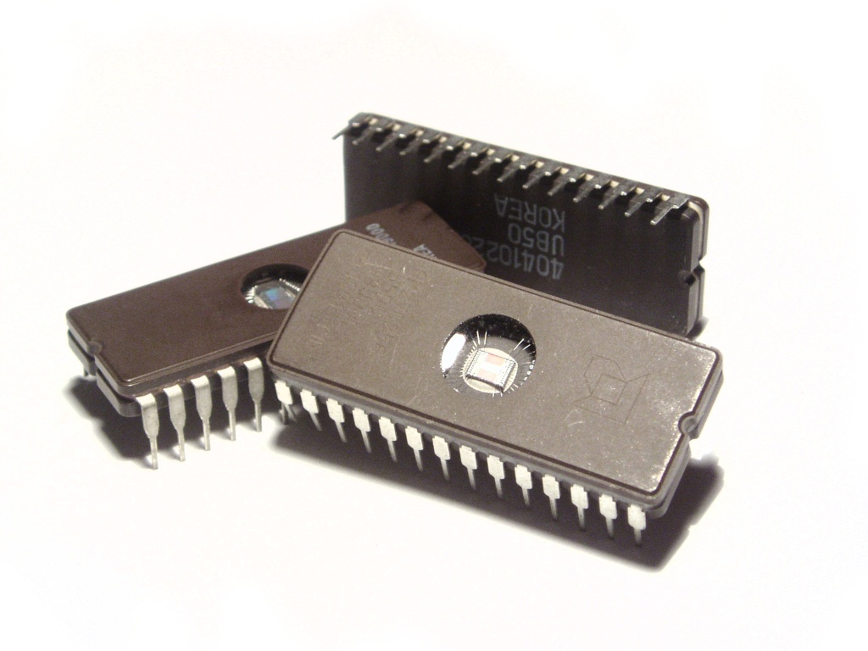

Slide 13
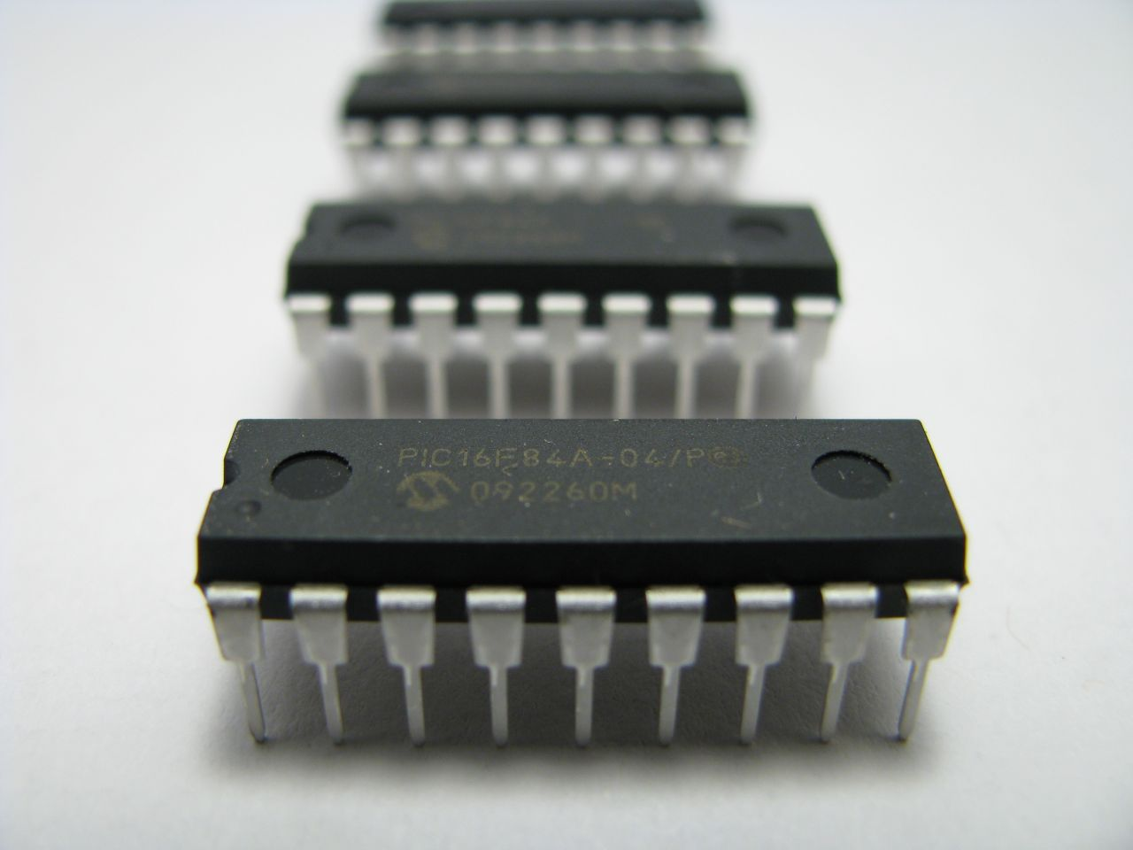
Bu dönem Microchip firmasının ürettiği PIC serisi mikrobilgisayarları tanıyacağız.

Slide 14
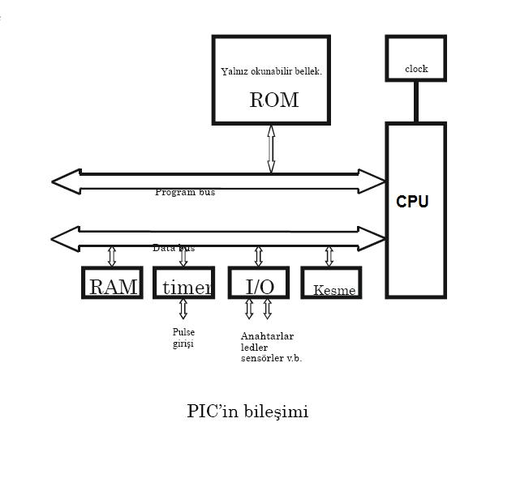

Slide 15
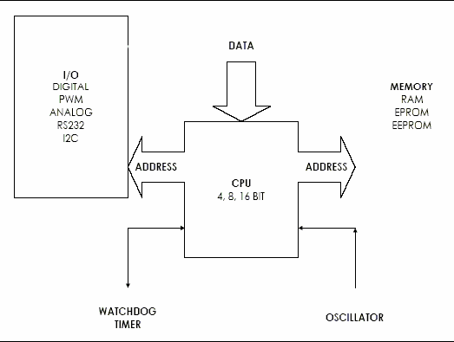

Slide 16
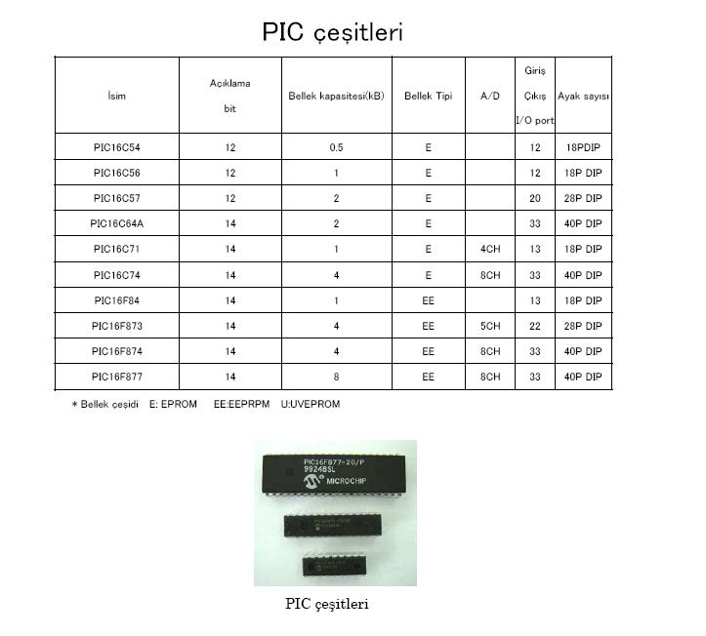

Slide 17
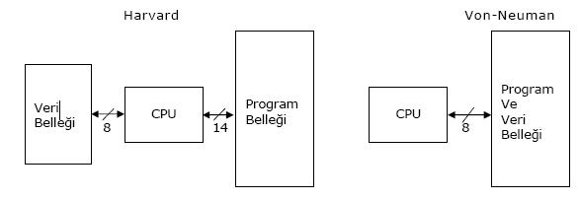
PIC 16F84’ün Özellikleri.
Sadece 35 komuttan oluşur.
Harvard mimarisinde tasarlanmıştır.
Program ve veri bellekleri ayrıdır.
14 bitlik program ve 8 bitlik veri yolu
Aynı komut döngüsünde hem komut hemde veri iletimini sağlar.

Slide 18
PIC 16F84’ün Özellikleri (Devam).
İki kademeli işlem hattı.
64 Byte EEPROM veri hafızası.
1 Kbyte EEPROM program hafızası.
8 bit Programlanabilir timer
13 adet giriş çıkış portu.

Slide 20
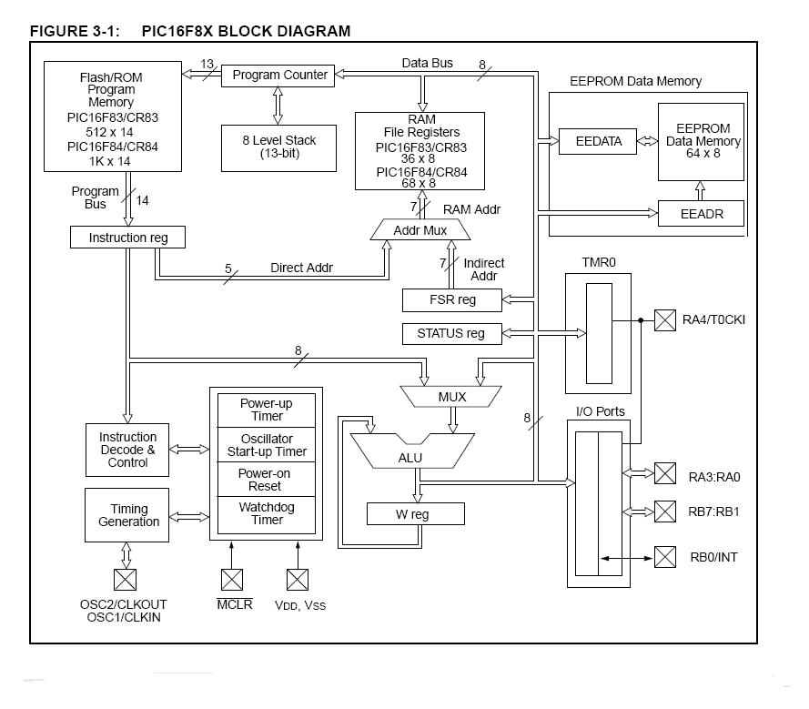
PIC16F84’ün Mimarisi

Slide 21
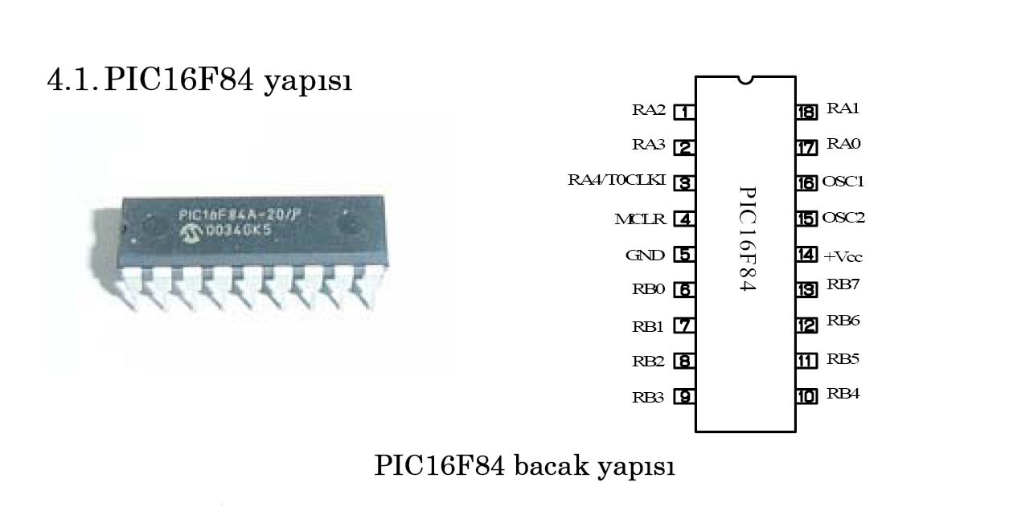

Slide 22
PIC16F84’ün herhangi bir uygulamayı çalıştırabilmesi için gerekli ASGARİ DONANIM yapısı
1) Besleme bağlantısı
.
2) Reset bağlantısı
.
3) Osilatör bağlantısı
.
PIC16F84’e BUTON ve LED bağlantısı
1) Buton bağlantısı
.
2) LED bağlantısı
.

Slide 23
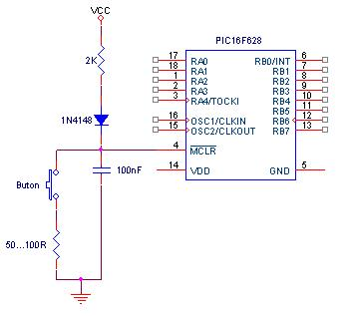

Slide 24
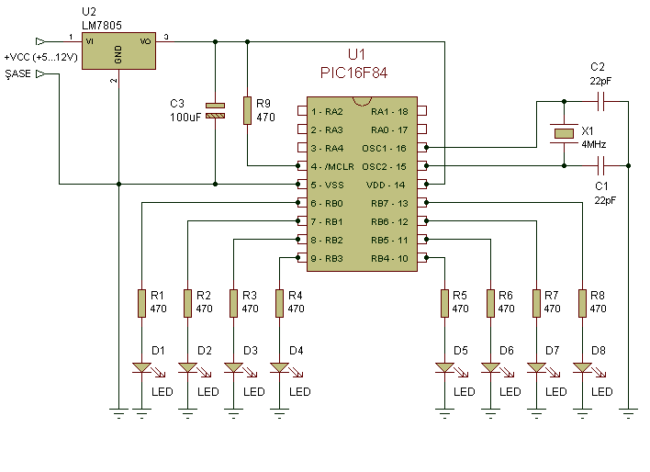
PIC 16F84 ile yapılmış örnek bir devre

Slide 25
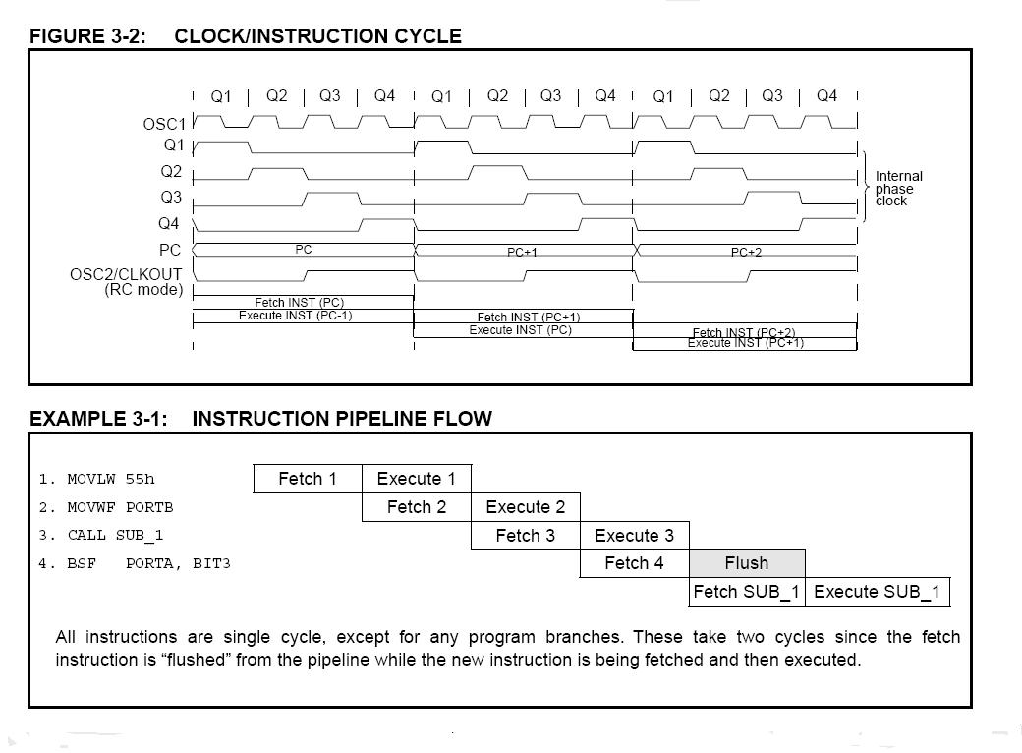
CLOCK UÇLARI ve CLOCK OSİLATÖRÜ ÇEŞİTLERİ
PIC belleğinde bulunan program komutlarının çalışabilmesi için bir kare dalga sinyaline ihtiyaç duyar. Bu sinyale Clock sinyali denilir.
PIC16f84’ün clock sinyal girişi için kullanılan iki ucu bulunur. (15. ve 16. pin)

Slide 26
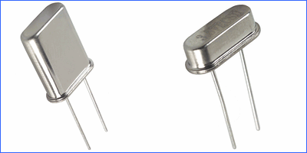
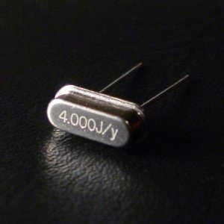
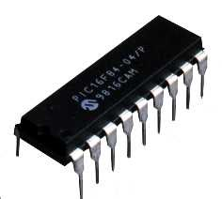
CLOCK UÇLARI ve CLOCK OSİLATÖRÜ ÇEŞİTLERİ
Kullanılan Osilatörler:
RC Osilatör (Resistor/Capacitor) (0 Hz 4MHz)
XT Osilatör (Kristal veya Seramik) (Xtal) (100KHz 4MHz)
HS Osilatör (High Speed) (4MHz 20MHz)
LP Osilatör (Low Power) (5KHz 200KHz)

Slide 27
PIC16F84’ün Fiziksel Yapısı ile ilgili sorusu olan var mı?

Slide 28
PIC16F84’ün Mimarisi

Slide 29
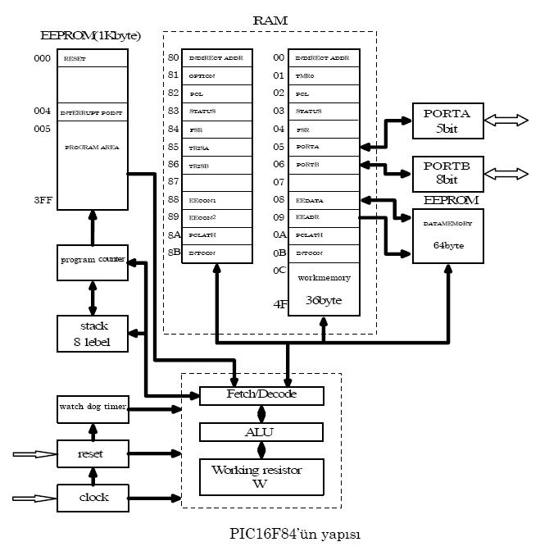

Slide 30
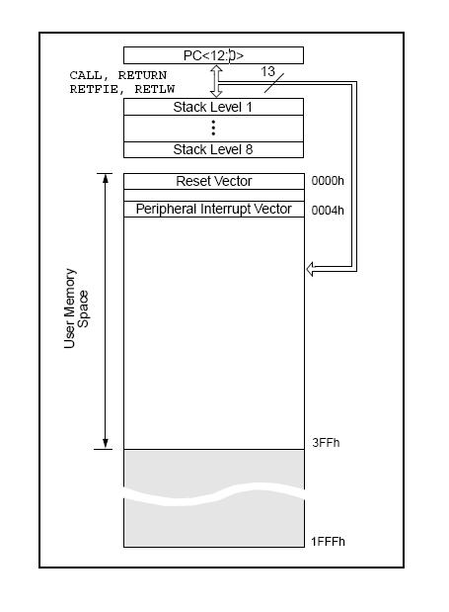
***PROGRAM BELLEĞİ
Program komutları saklanır.
1 Kbyte’lık veri kapasitesi
Her bir hücrenin veri uzunluğu 14 bittir.
EEPROM (Elektriksel olarak yazılıp silinebilir)(Flash)
Programın çalışması sırasında sadece okunabilir.
Sadece assembly komutları saklanır.(RETLW**)
Program yazılırken adresler 0x00A şeklinde gösterilir.
000h ile 3FFh arasında adreslenir.

Slide 31
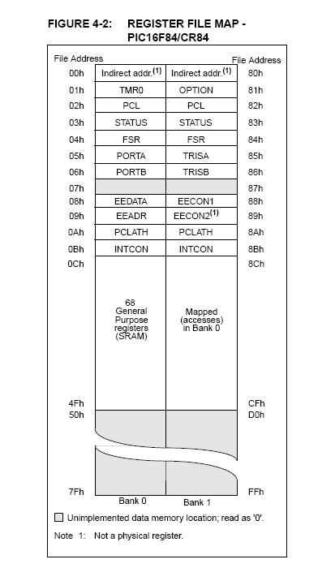
***VERİ BELLEĞİ (RAM, DATA MEMORY)
File Register (Dosya Yazmacı)
CPU’yu kontrol eder.
Bellek uzunluğu 8 bittir.(** PCLATH 5bit )
2 tane temel register (yazmaç) bulunur.
File Register ve W Registeri
File Registeri 2 sayfadan oluşur. (Bank0 Bank1)
Özel veri alanlarının dışında kalan yerler normal RAM olarak kullanılır.
Toplam 80 tane file registeri bulunur.

Slide 32
***VERİ BELLEĞİ (RAM, DATA MEMORY)
File Register (Dosya Yazmacı)
devamı
Bank1’deki özel amaçlı registerler dışındaki veriler Bank0’ın kopyasıdır. (0Ch=8Ch)
Bir bank’taki registeri kullanabilmek için o banka geçmek gerekir.
Bazı özel amaçlı registerler her iki bankta da görülür. Bu herhangi bir bankta o registere ulaşmayı sağlar.

Slide 33
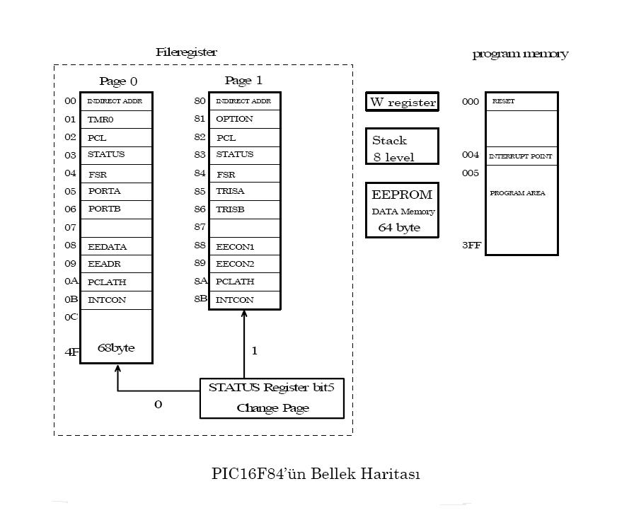

Slide 34
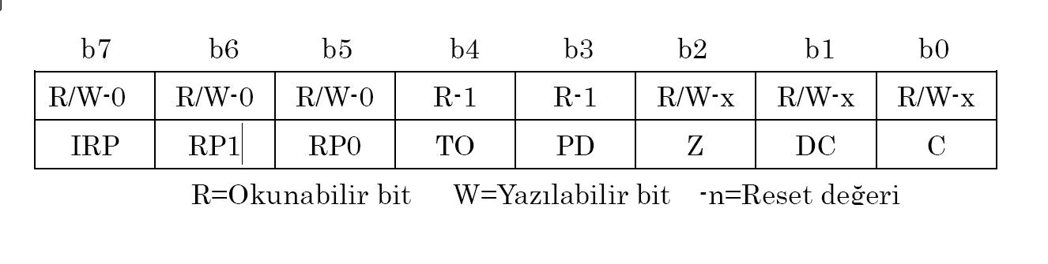
STATUS REGİSTER (STATUS(durum) yazmacı)
bit7: IRP: Bank seçme bit’i ( Register Bank Select bit )IRP bit’i PIC 16F84A’larda kullanılmaz. IRP sıfır olarak kalmalıdır.
0 = Bank 0, 1 (00h - FFh)
1 = Bank 2, 3 (100h - 1FFh)
bit 6-5: RP1:RP0: Register Bank Select bits(Bank seçme bitleri)
00 = Bank 0(00h-7Fh)
01 = Bank 1(80h-FFh)
Her bir bank 128 byte’dır. PIC16F84A ‘da sadece RP0 kullanılır.
RP1 sıfır olmalıdır.
bit 4: TO: Zaman aşım bit’i ( Time-out bit )
1= PIC’ e enerji verildiğinde ve CLRWDT ve SLEEP komutu çalışınca
0 = WDT zamanlayıcısında zaman dolduğunda

Slide 35
STATUS REGİSTER (STATUS(durum) yazmacı) devam.
bit 3: PD: Enerji kesilme bit’i ( Power-down bit )
1 = PIC’e enerji verildiğinde ve CLRWDT komutu çalışınca
0 = SLEEP modu çalışınca
bit 2: Z: Zero bit ( Sıfır bit’i )
1 = Bir aritmetik işlem veya mantıksal işlem sonucu 0(sıfır) olduğunda
0 = Bir aritmetik işlem veya mantıksal işlem sonucu 0(sıfır) olmadığında.
bit 1: DC: Taşma ve Ödünç bit’i ( Digit carry/borrow bit )( ADDWF ve
ADDLW komutları için ) (For borrow the polarity is reversed)
1 = Alt dört bitin 4. bitinde taşma meydana geldiğinde
0 = Alt dört bitin 4. bitinde taşma meydana gelmediğinde
bit 0: C: Taşma ve Ödünç bit’i ( Carry/borrow bit )( ADDWF ve
ADDLW komutları için )
1 = En soldaki 7.bitte taşma olduğunda
0 = En soldaki 7.bitte taşma olmadığında
Not: RLF ve RRF komutları çalıştığında en sol bit veya en sağ bitin değeri
carry bitine yüklenir.

Slide 36
I/O PORTLARI (Giriş Çıkış Portları)
Giriş ve Çıkış elemanlarının PIC16f84’e bağlandığı uçlara I/O port denir.
PortA ve PortB olmak üzere iki gruptur.
PortA 5 bittir.
PortB 8 bittir.
85h adresindeki TrisA PortA’yı
86h adresindeki TrisB PortB’yi kontrol eder.
TrisA veya TrisB set edildiğinde (=1); set edilen kısım giriş olarak atanmış olur.
TrisA veya TrisB reset edildiğind (=0); reset edilen kısım çıkış olarak atanmış olur.

Slide 37
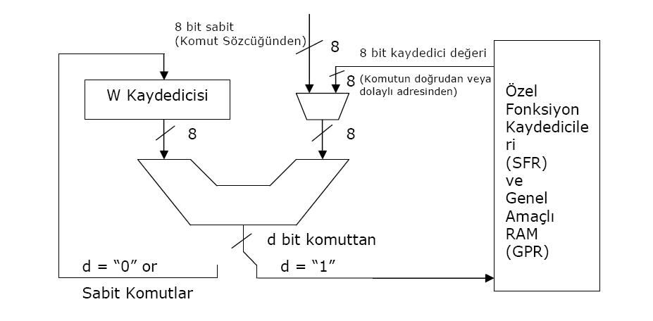
****** W REGİSTERİ (W yazmacı) ******
RAM alanında görülmeyen özel bir registerdir(yazmaçtır).
Geçici depolama alanı gibi düşünülebilir.
W yazmacına direk erişmek mümkün değildir.
Sabit Değerleri veya Diğer yazmaçların içerisindeki verileri taşırken ulaşılabilir.
PIC’te gerçekleşen tüm Aritmetik ve taşıma işlemlerinde W yazmacını kullanmak zorunludur.

Slide 38
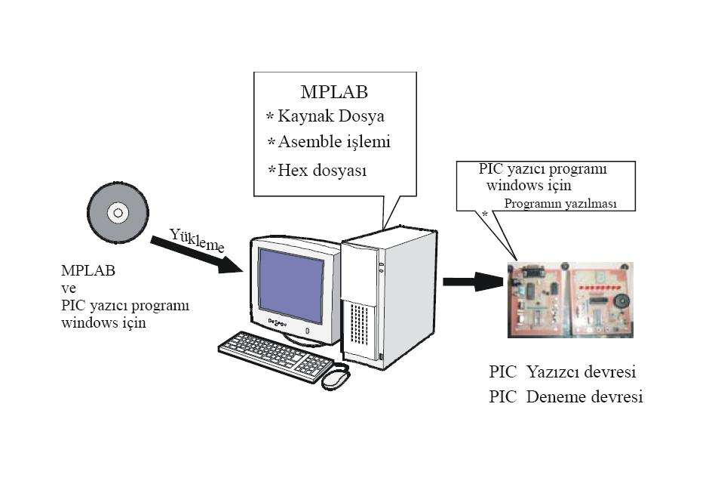

Slide 39
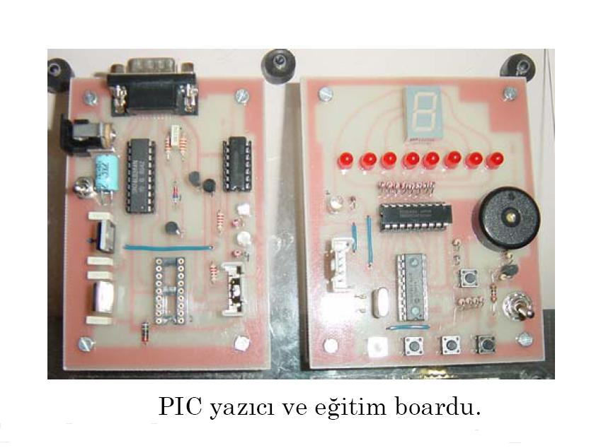

Slide 40
Kaynaklar:
Mirodenetleyiciler ve PIC
Orhan ALTINBAŞAK
Mikroişlemciler PIC16F84 Uygulamaları
Metin BEREKET, Engin TEKİN
PIC16F84 Hakında Genel Bilgi
Mazhar Zorlu ATL. End. Otomasyon Tek. Böl.
PIC Programlama Semineri Temmuz/2003
İNTERNET.

